Slide 1
AWS WAF With Fortinet OWASP 10 signature

Slide 2
















测试拓扑
IGW
AZ1
AZ2
VPC Security
ALB-Public
NAT gateway
EIP-ALB-Public-AZ1
EIP-ALB-Public-AZ2
Subnet-Public-AZ1
Subnet-Public-AZ2
ENI
ENI
FortiWeb OWASP 10 Signature
DynamoDB
Subnet-Private-AZ1
Subnet-Private-AZ2
Lambda
Application-AZ1
Application-AZ2
API Gateway
ALB集成了AWS WAF功能，AWS WAF集成FortiWeb OWASP 10 签名

Slide 3
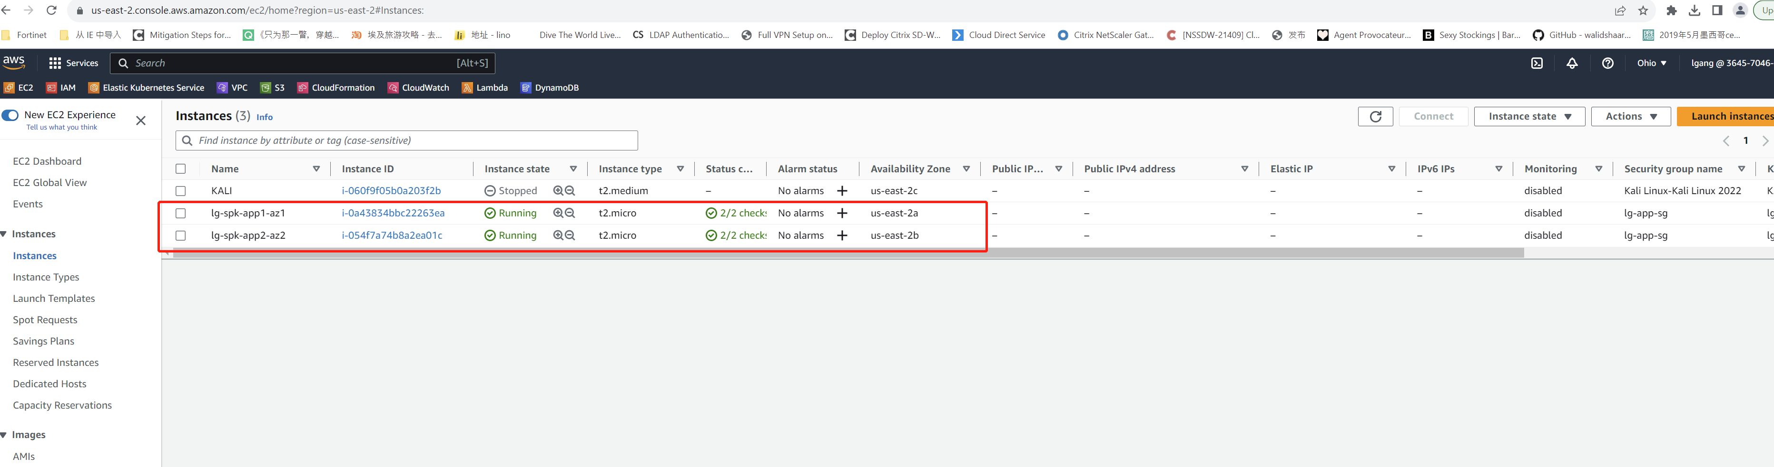
预先准备-1 WEB服务器
预先配置两台WEB服务器，都启动了httpd服务，对外服务80端口

Slide 4
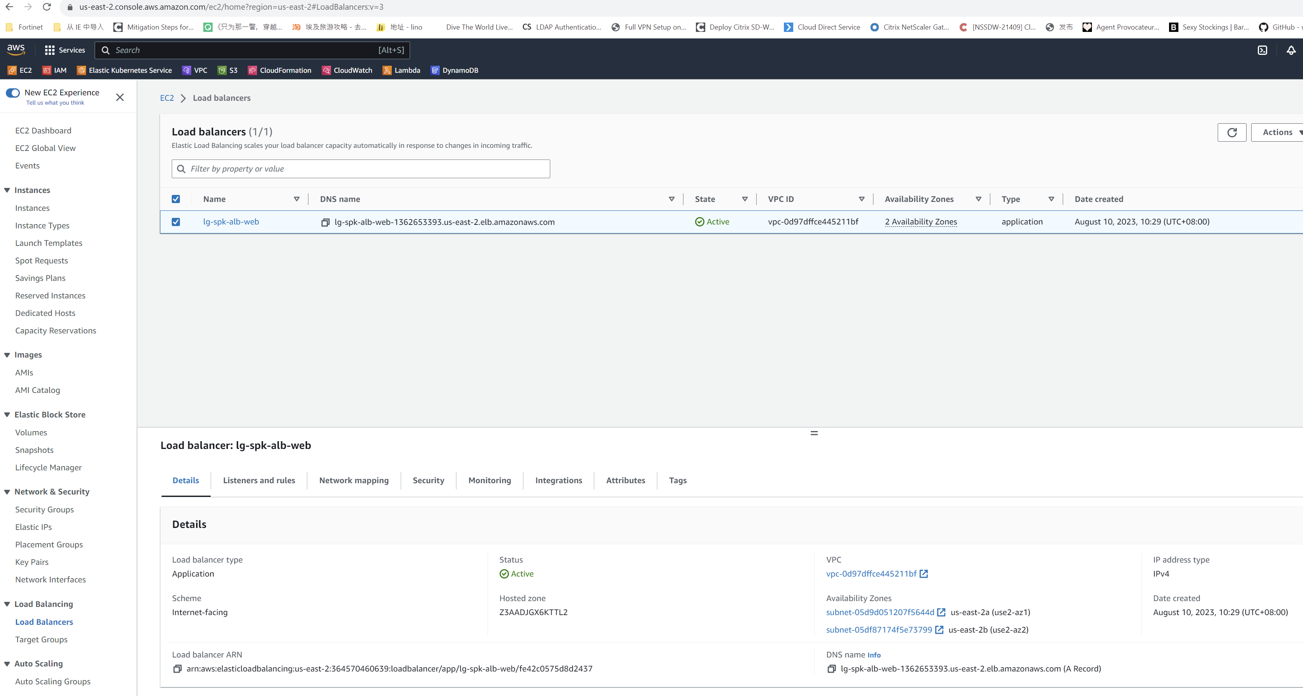
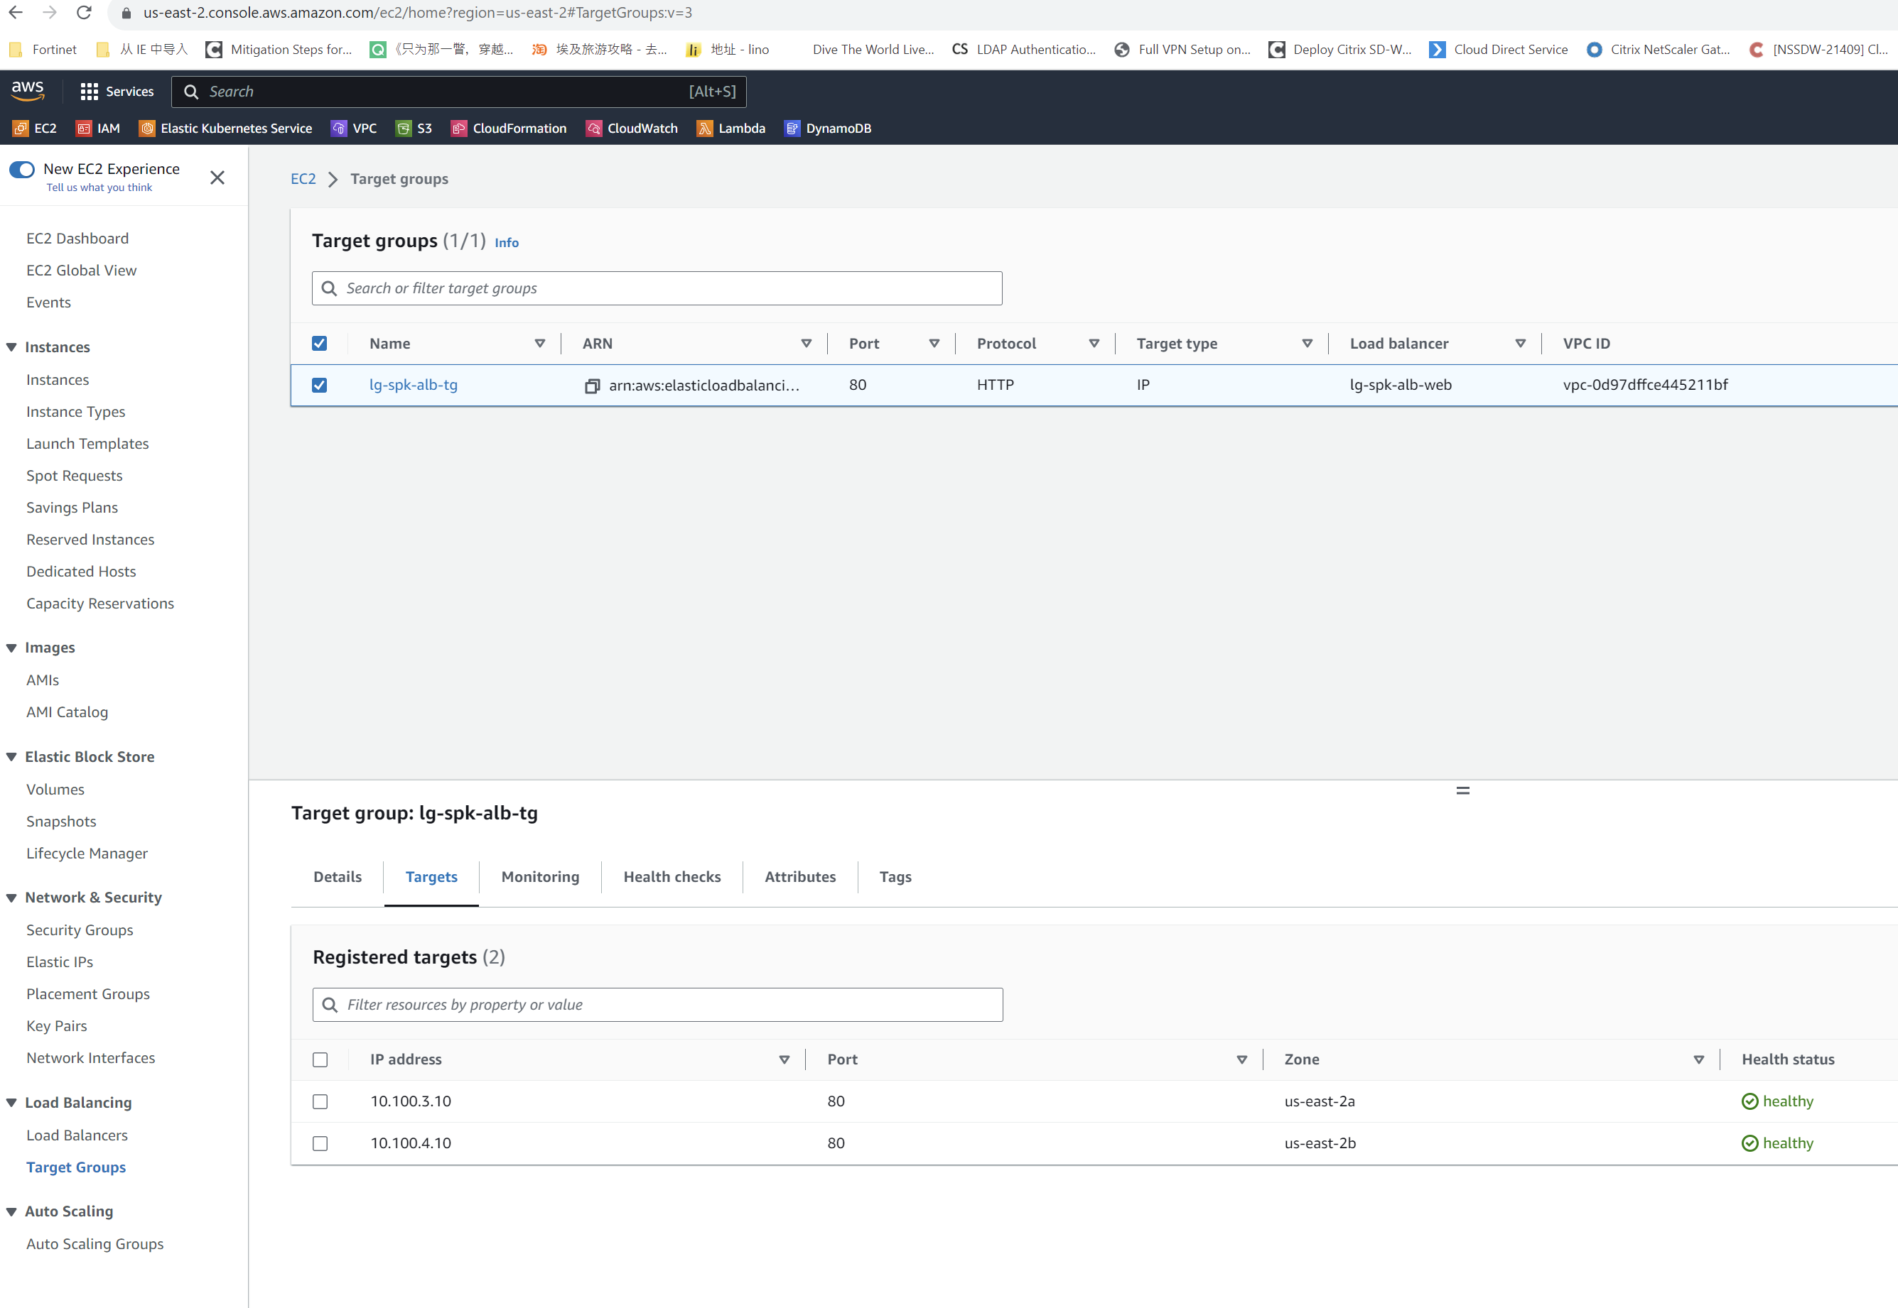
预先准备-2 ALB业务发布
配置ALB发布业务，对外服务端口8880，同时安全组开放相应服务端口号

Slide 5
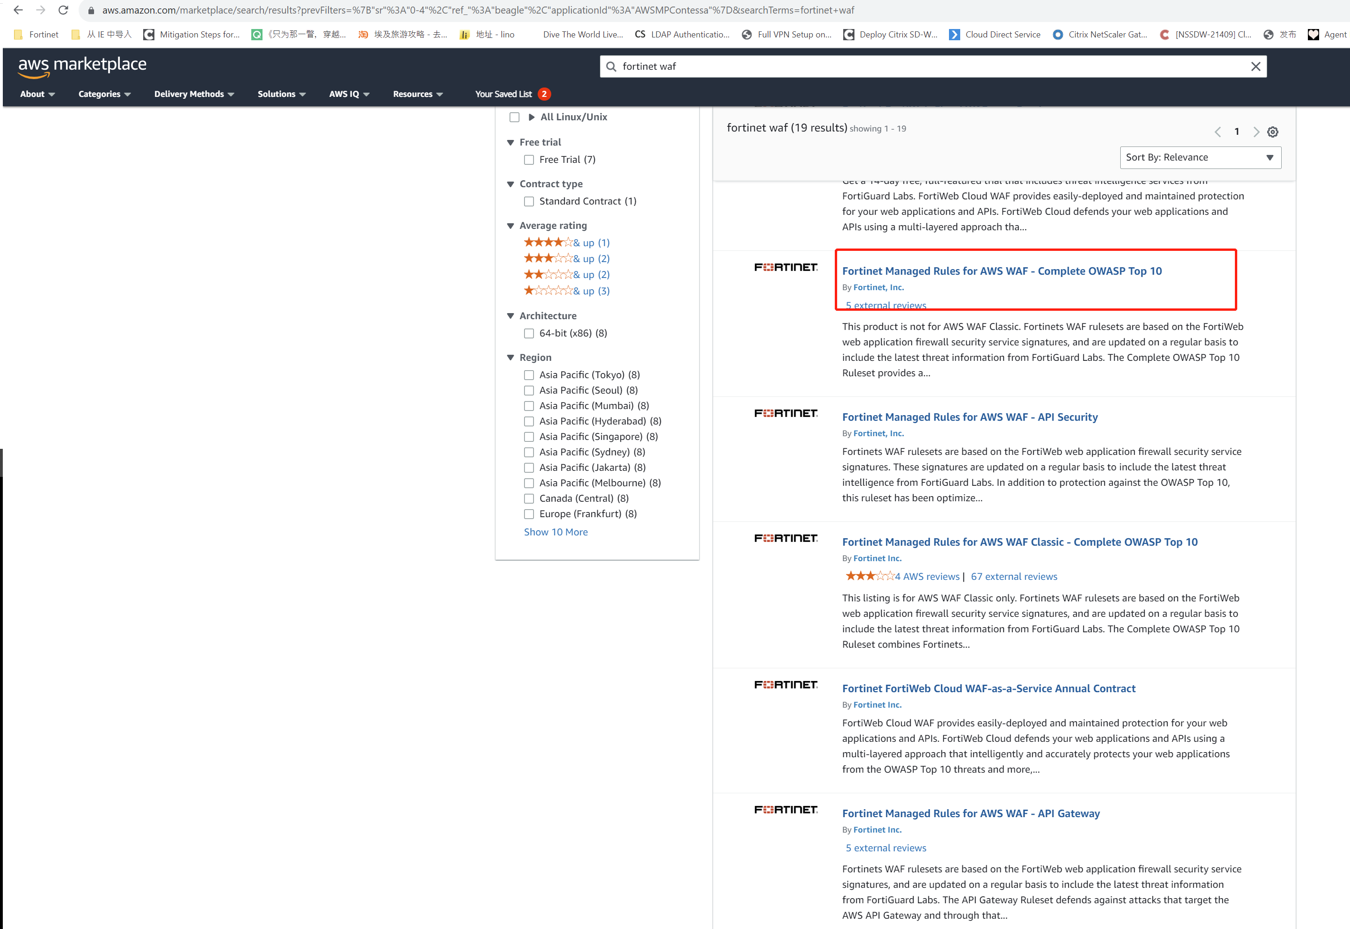
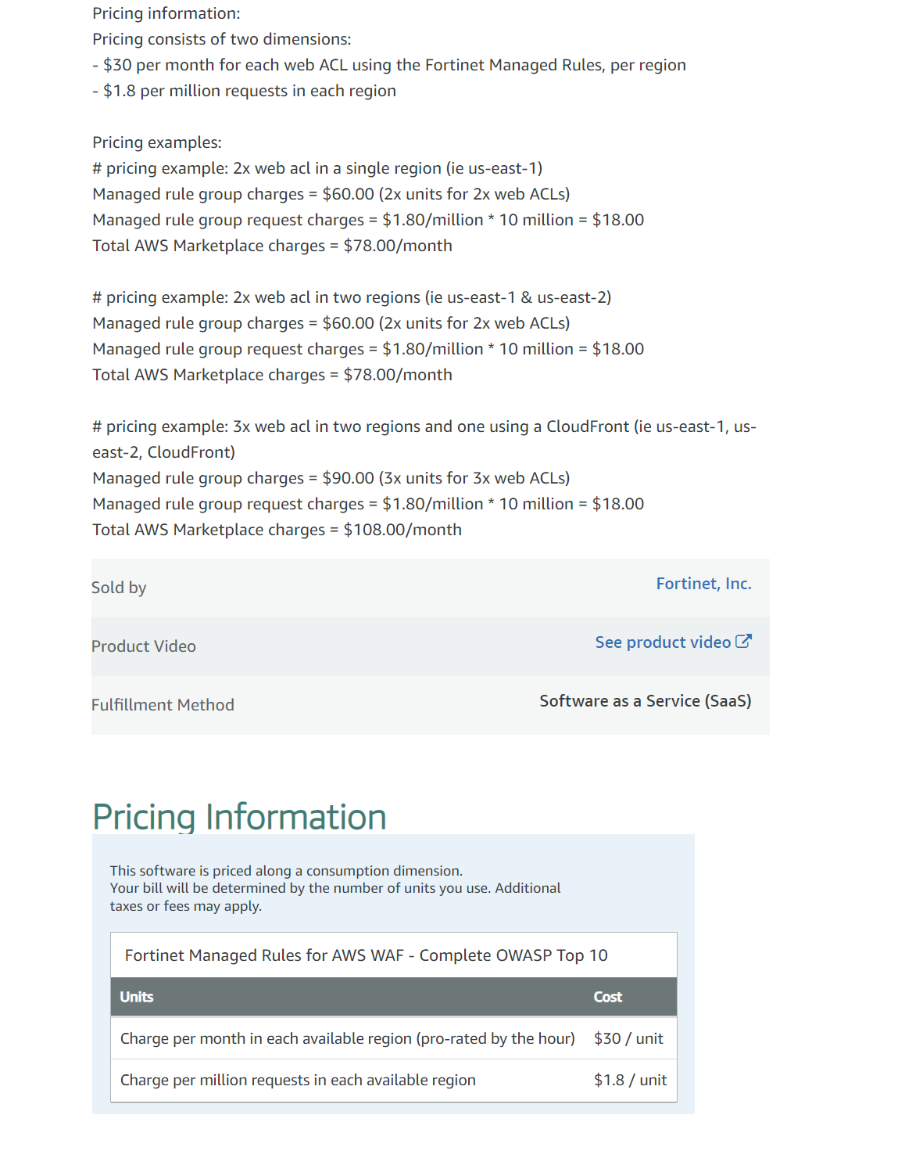
预先准备-3 订阅Fortinet OWASP服务
Marketplace里选取Fortinet Manager Rules For AWS WAF服务 ，费用开启订阅每条规则30美金/月 ；除次之外还有一个请求费用每百万requests 1.8美金/条策略
Notes:
https://aws.amazon.com/marketplace/

Slide 6
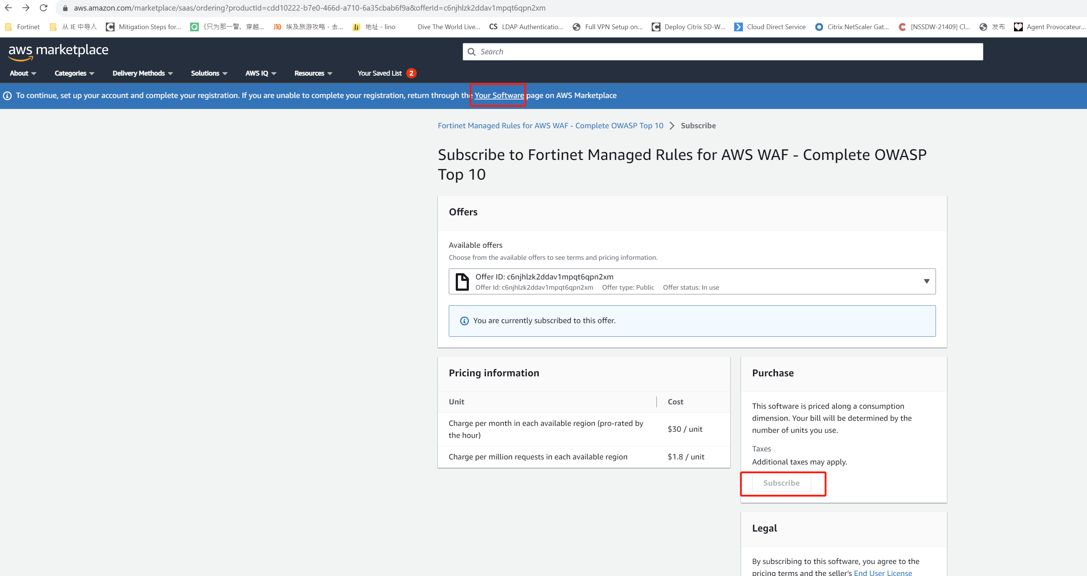
预先准备-3 订阅Fortinet OWASP服务
勾选订阅后，选择到Market 后台管理订阅服务

Slide 7
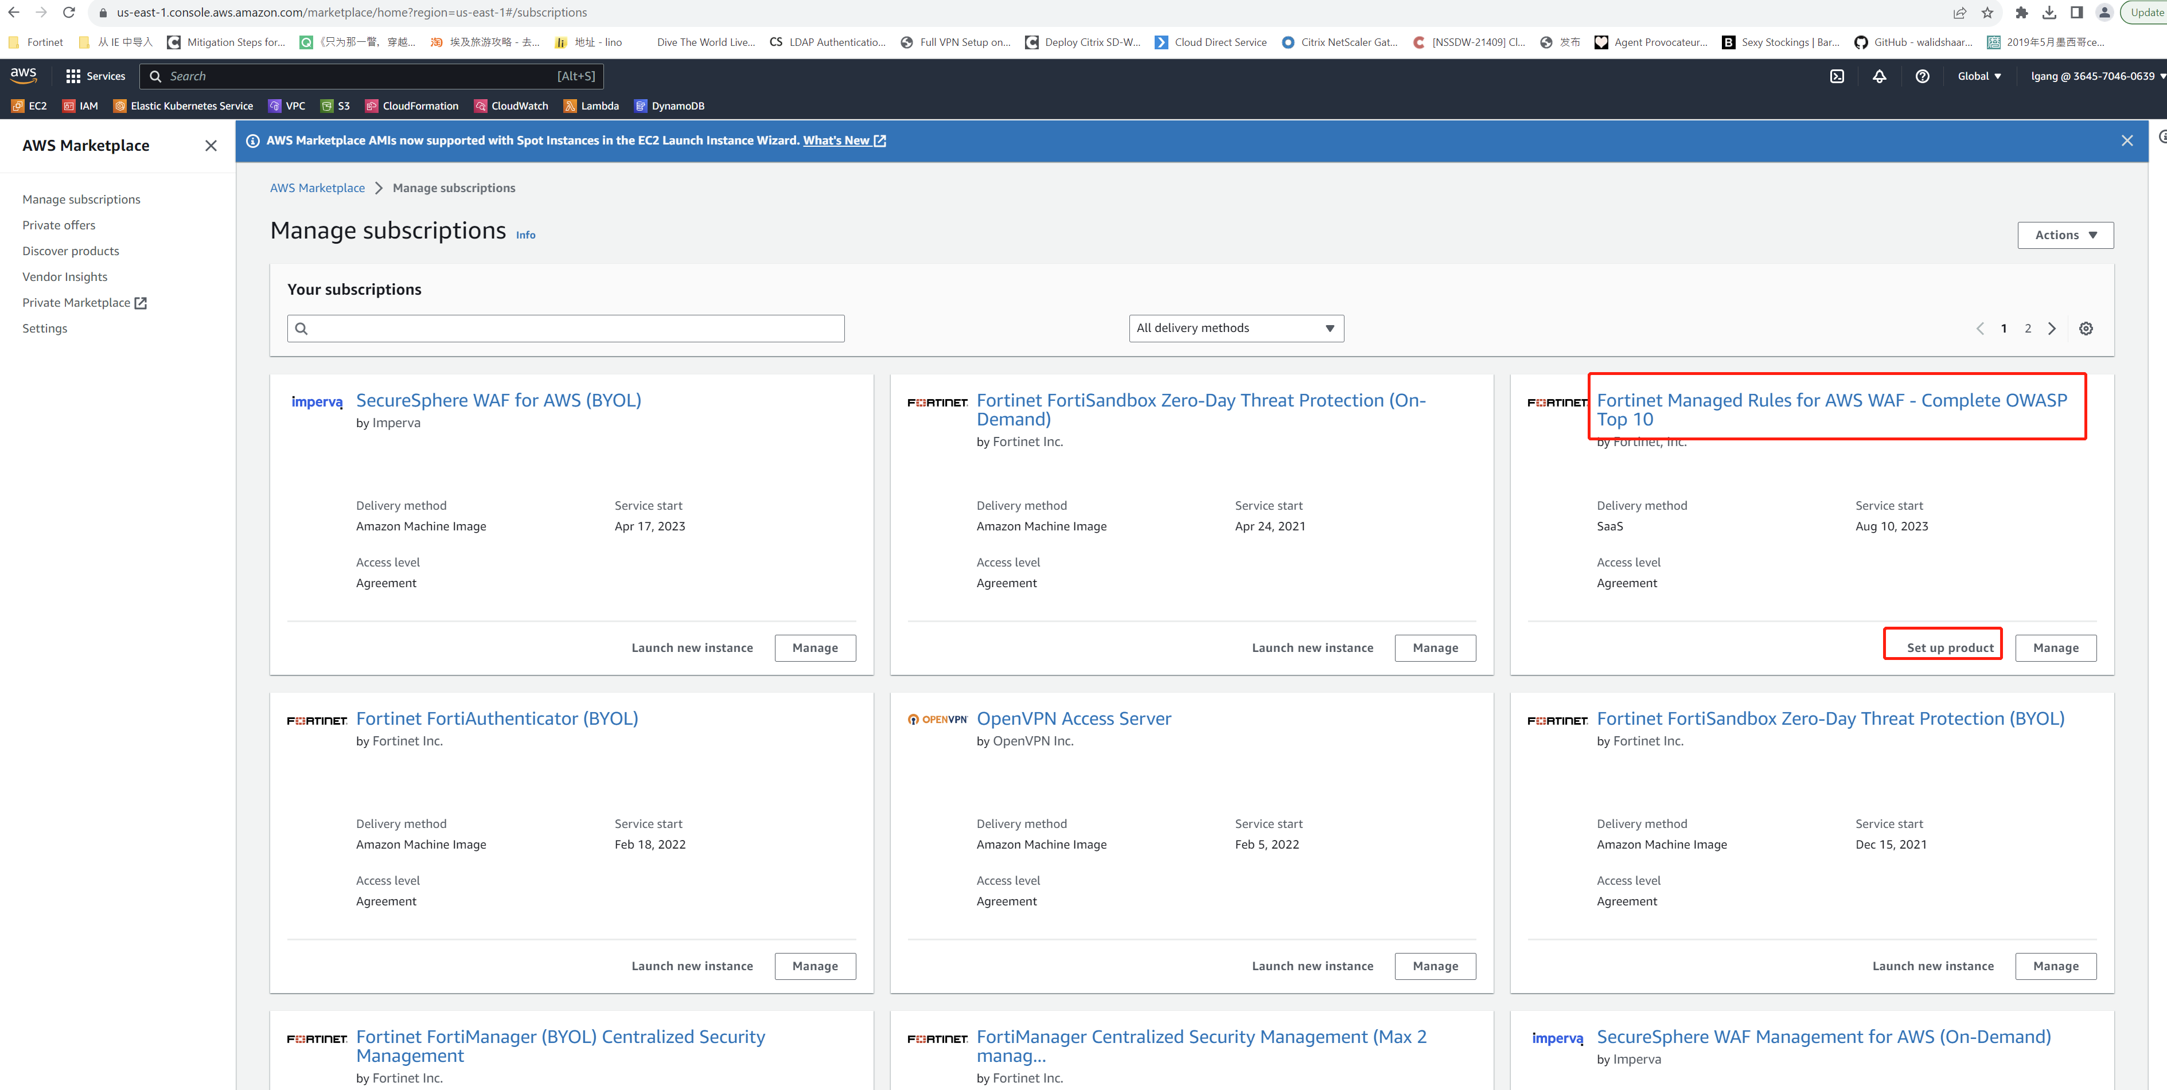
预先准备-3 订阅Fortinet OWASP服务
可以选择set up product 去配置AWS WAF来集成Fortinet OWASP TOP 10服务

Slide 8
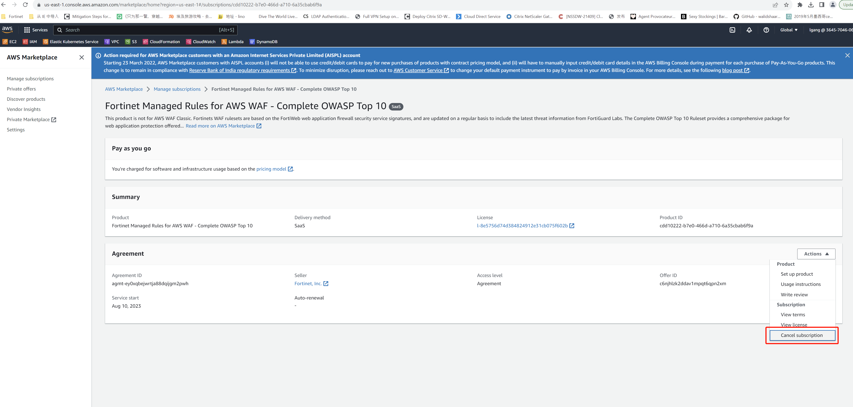
预先准备-3 订阅Fortinet OWASP服务
如果要取消，选择cancel subscription

Slide 9
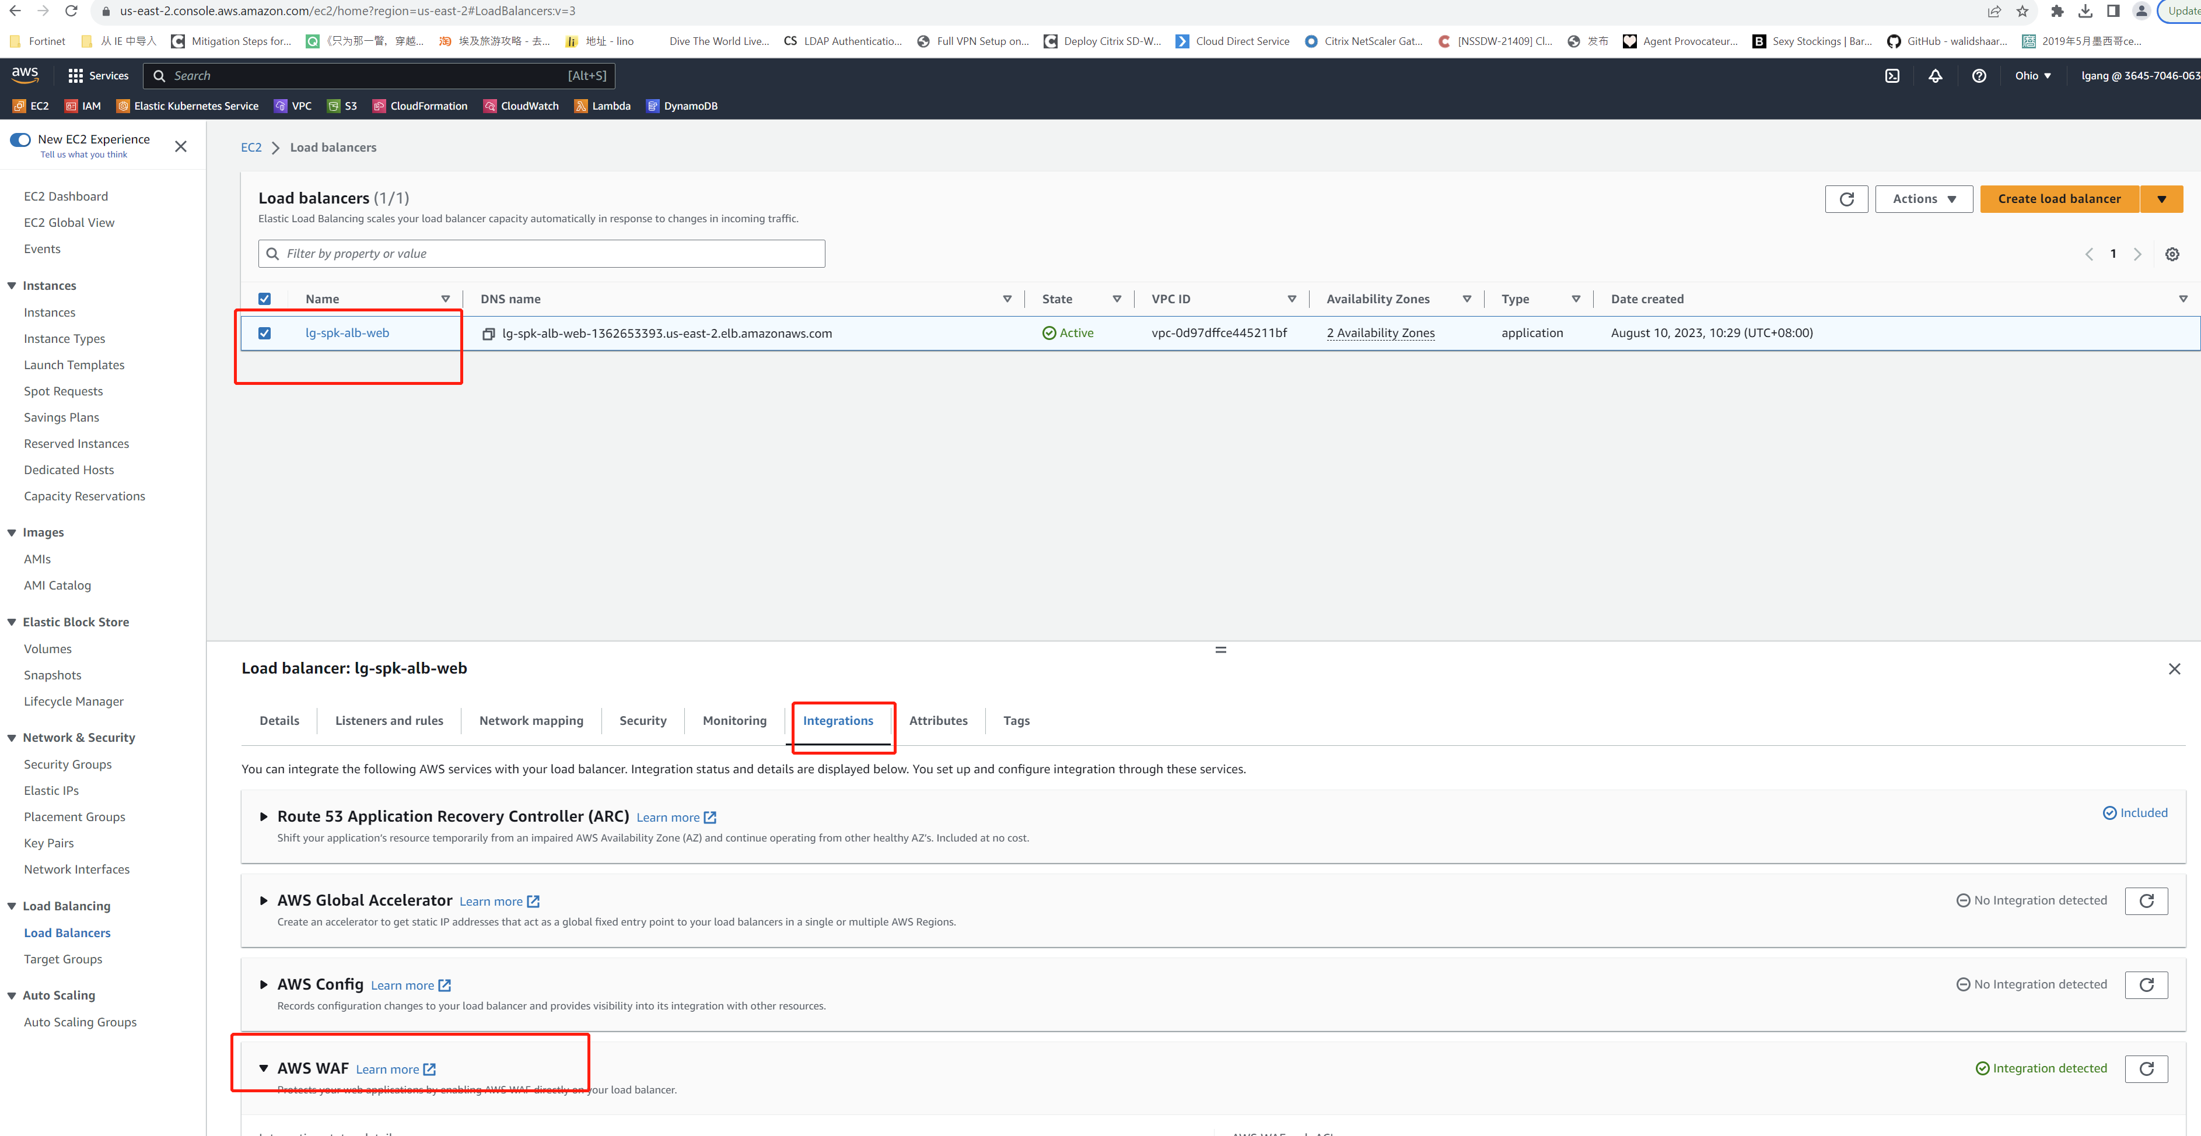
配置ALB-集成AWS WAF

Slide 10
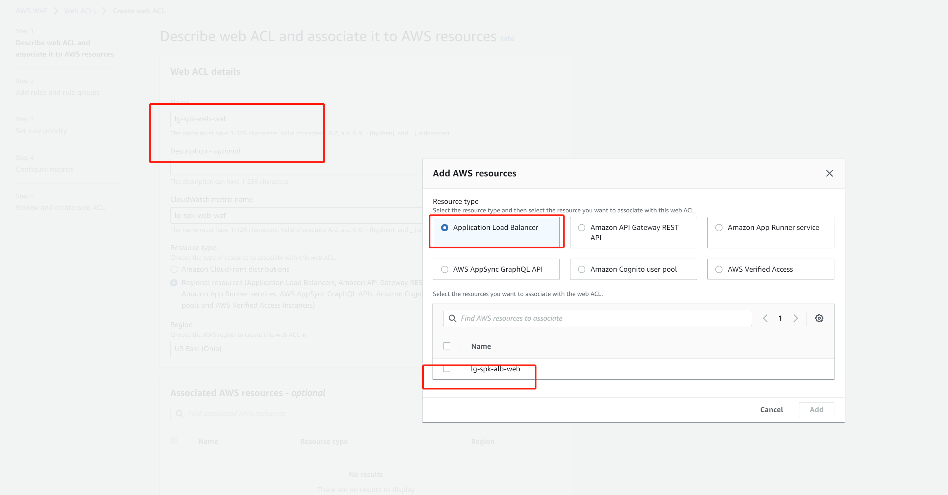
AWS WAF集成Fortinet OWASP TOP 10

Slide 11
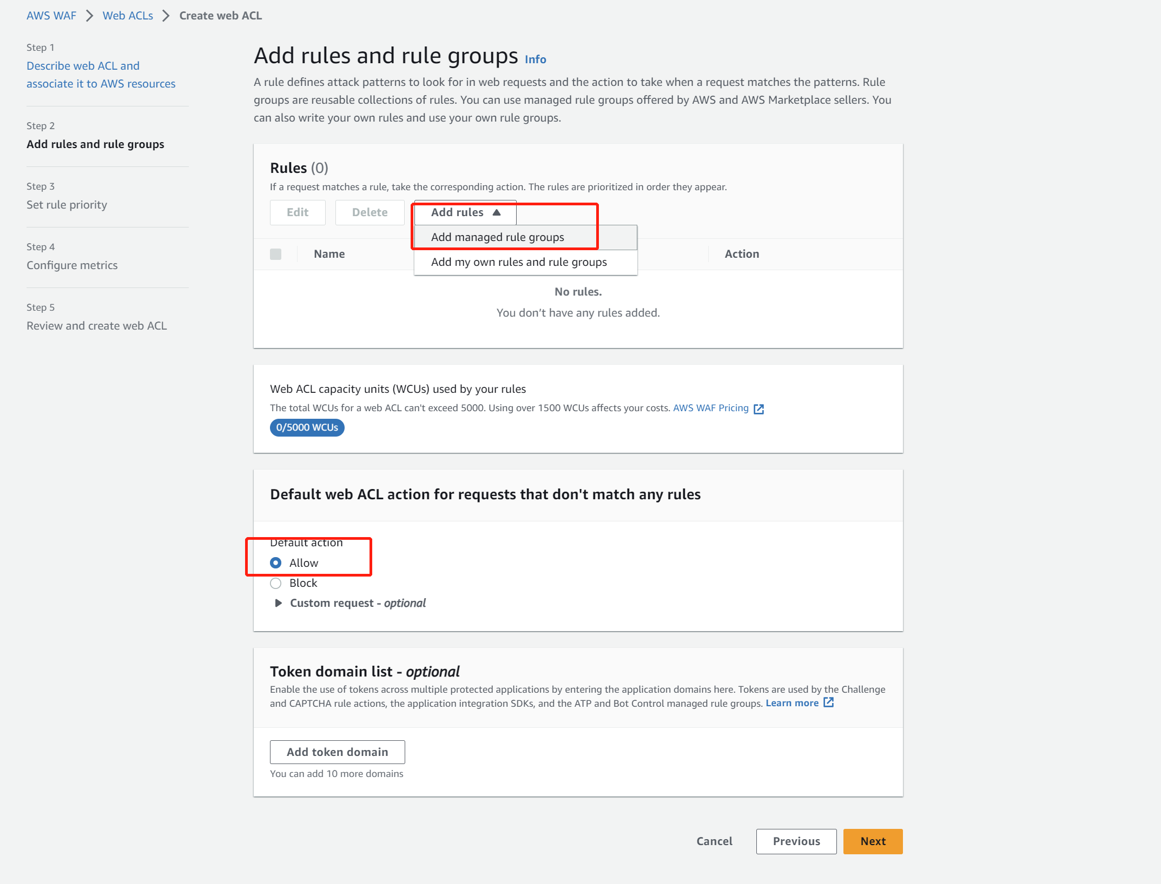
AWS WAF集成Fortinet OWASP TOP 10

Slide 12
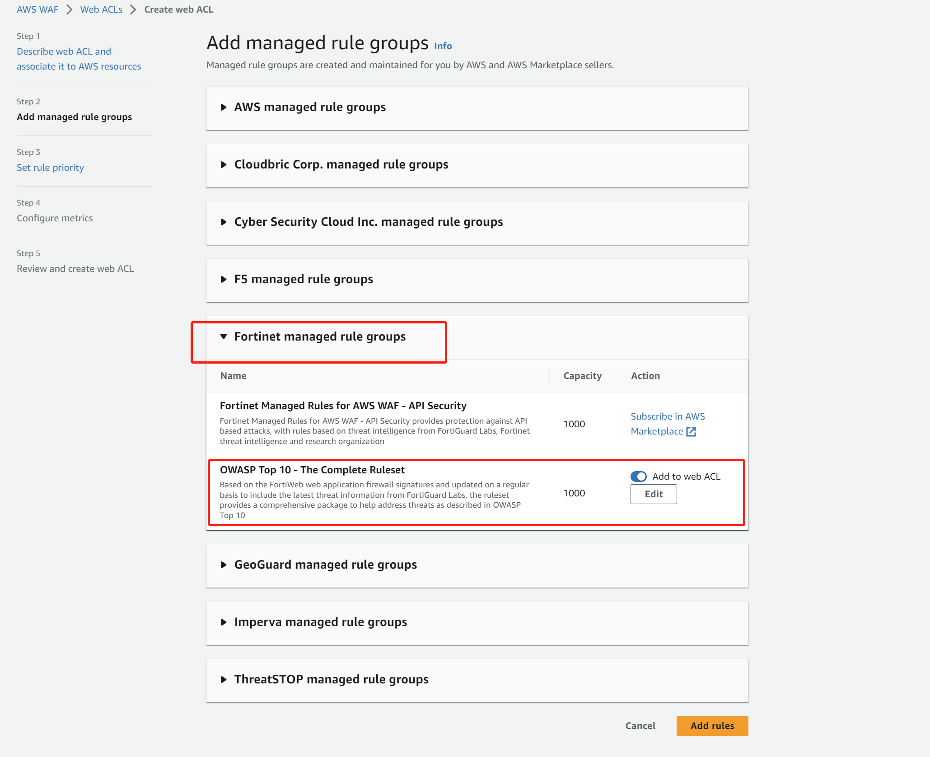
AWS WAF集成Fortinet OWASP TOP 10
已经订阅情况下，在添加Rules Group时候才可以勾选；
如果没有订阅，如上API Security一样，可以选择去AWS
MarketPlace去先订阅。

Slide 13
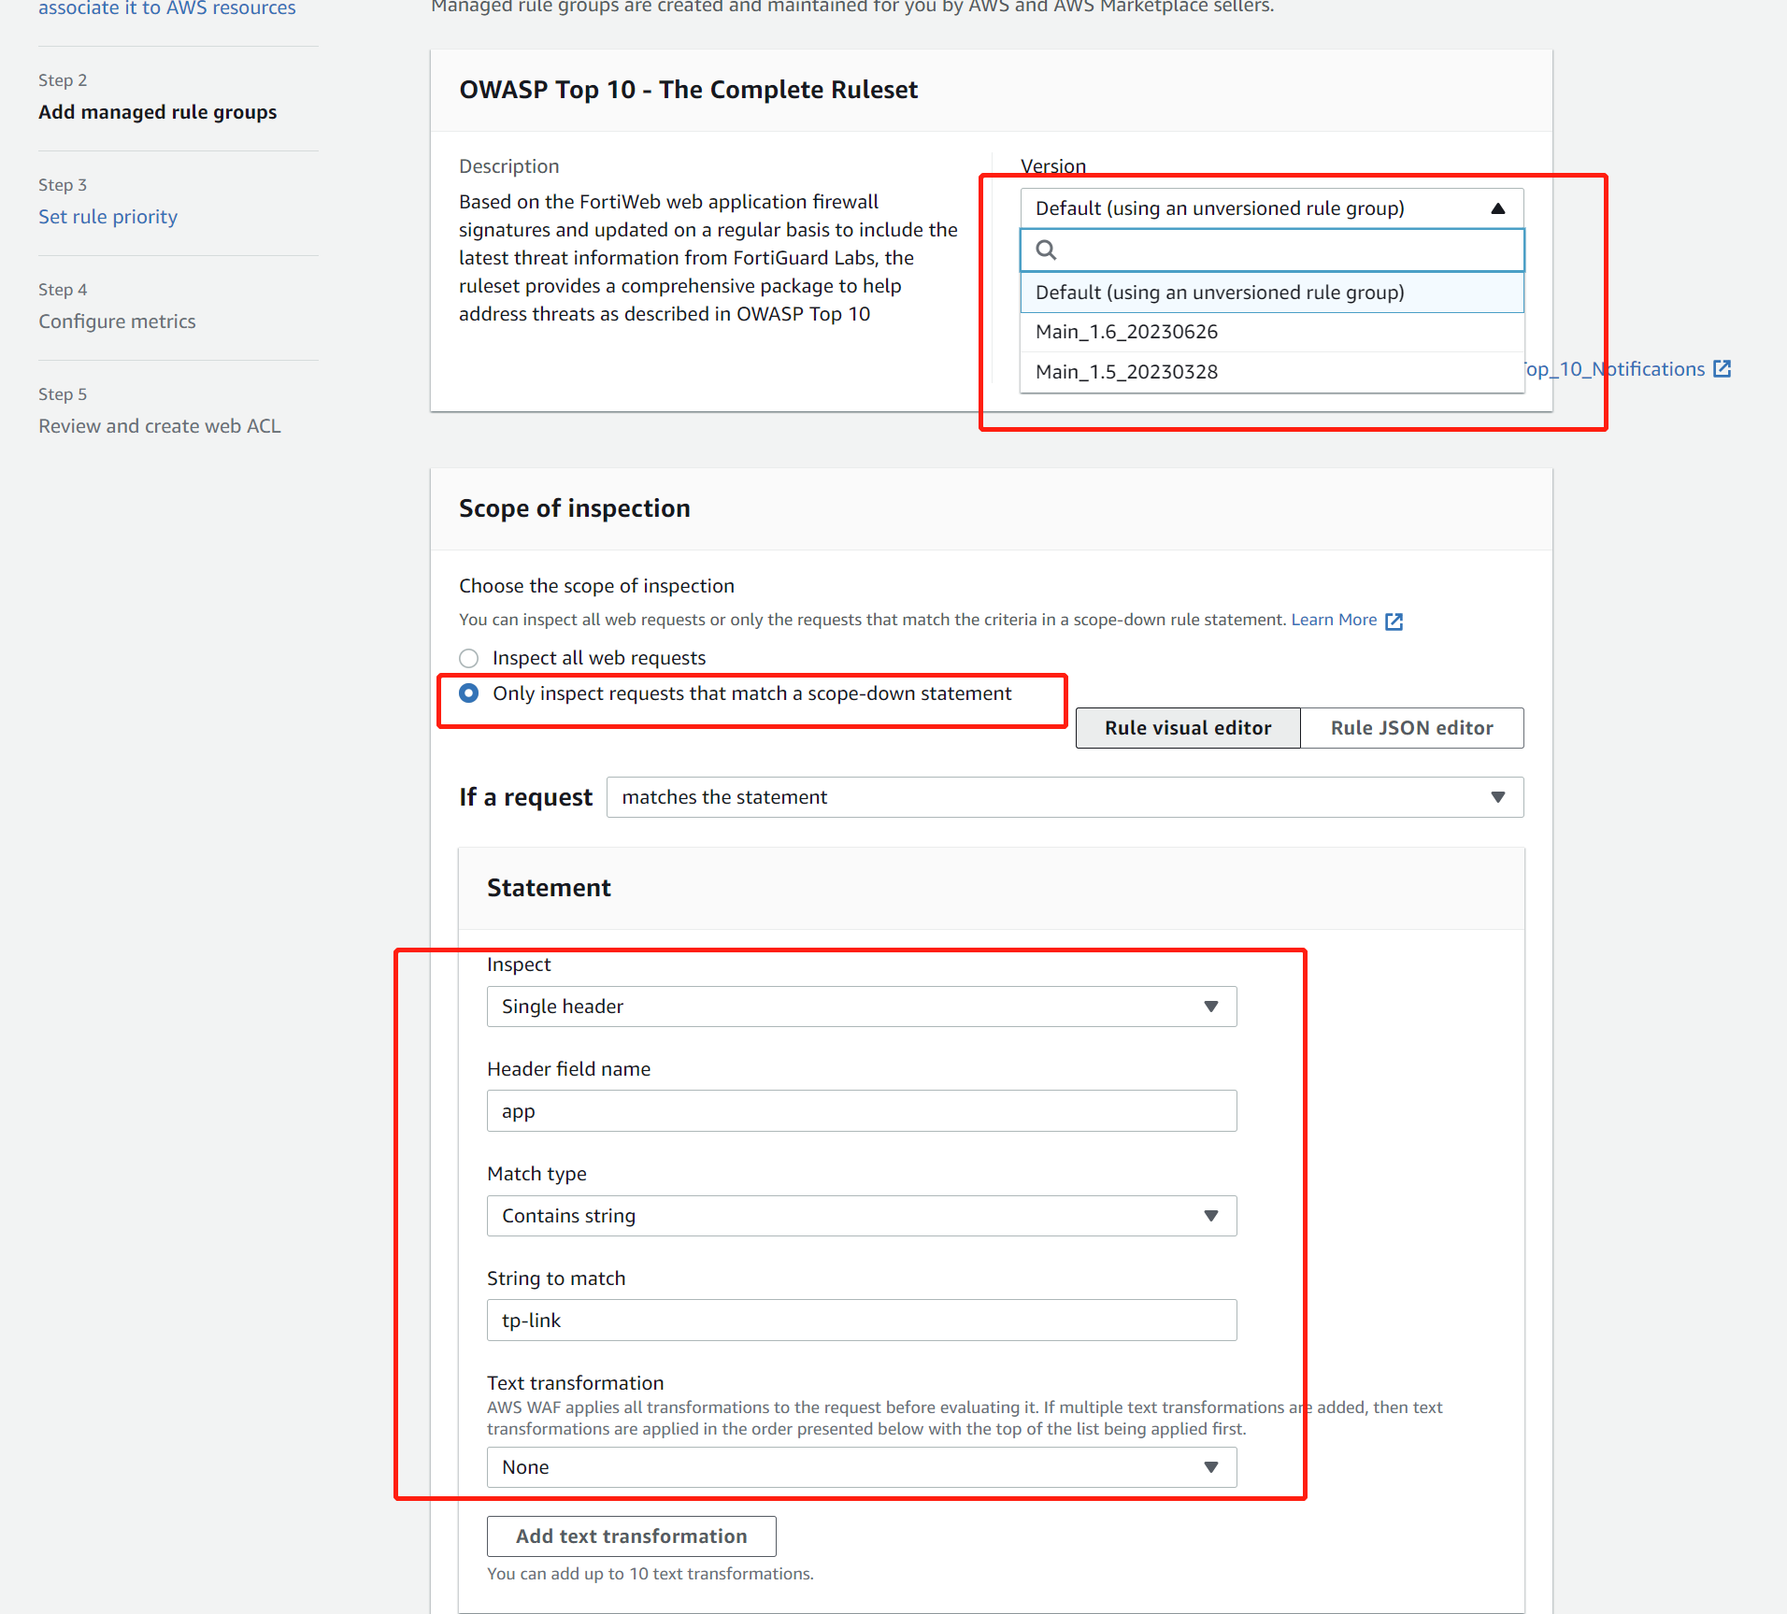
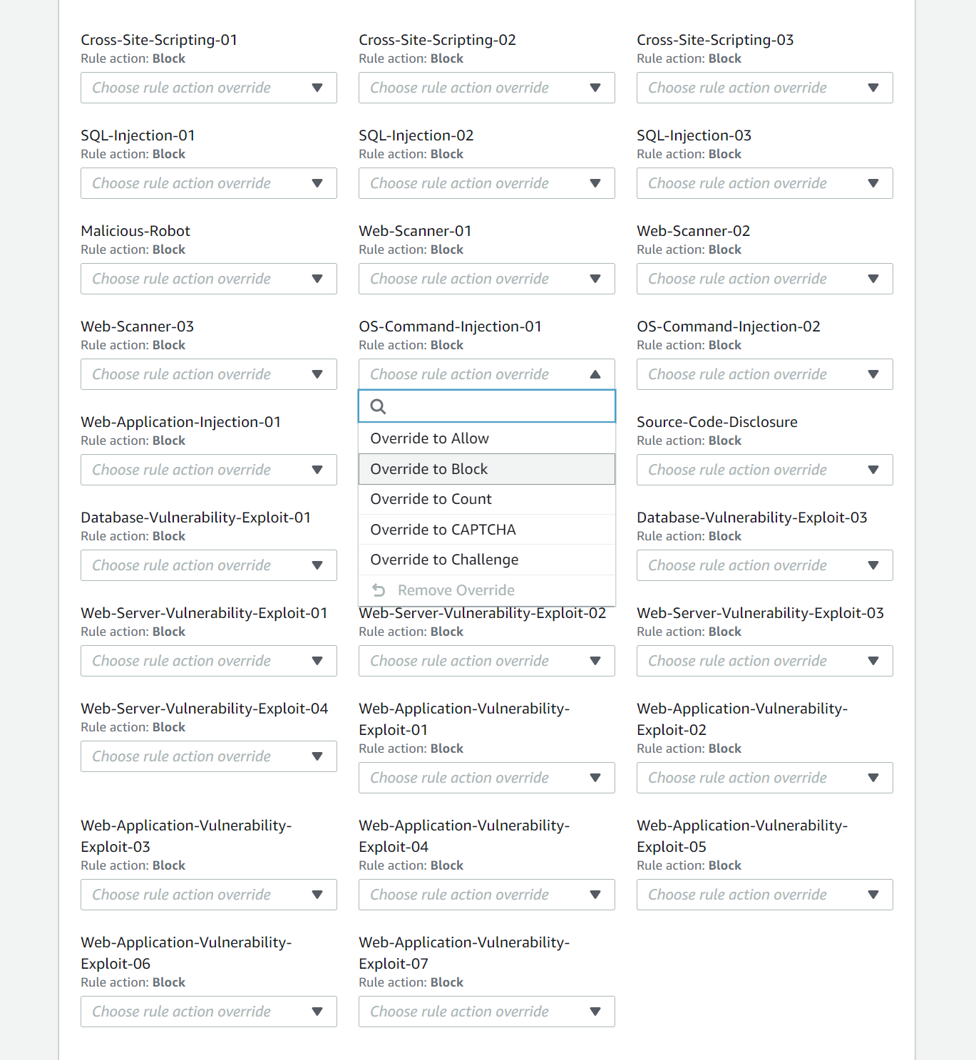
AWS WAF集成Fortinet OWASP TOP 10
在策略条目里可以勾选edit，去设置基于精细化条件匹配和策略行为等；如选择OWASP 防护策略版本和勾选每条策略行为

Slide 14
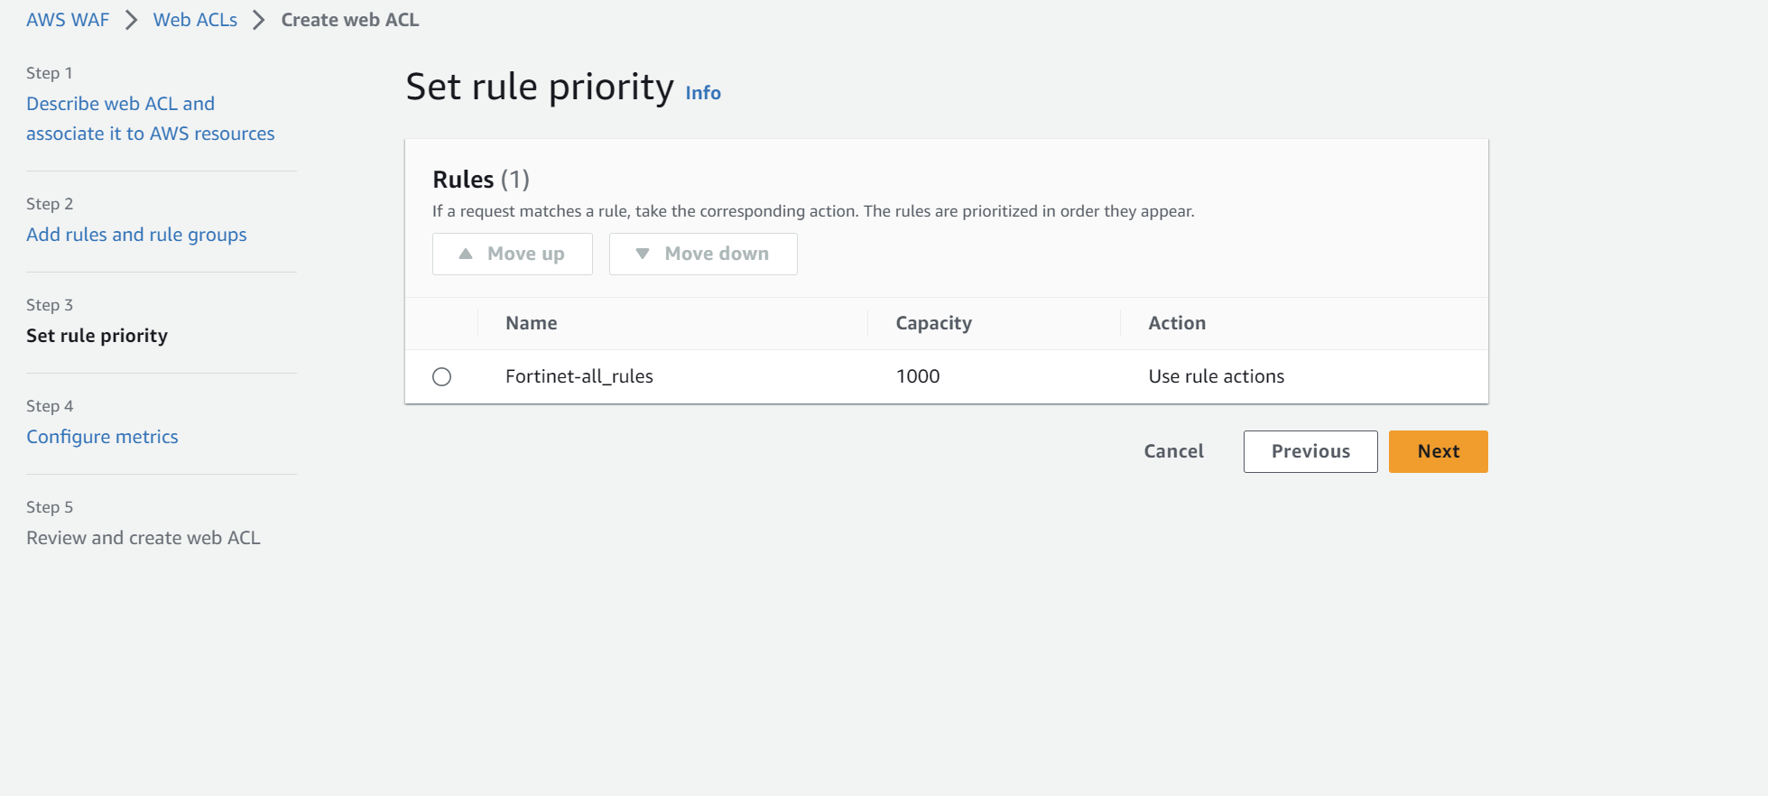
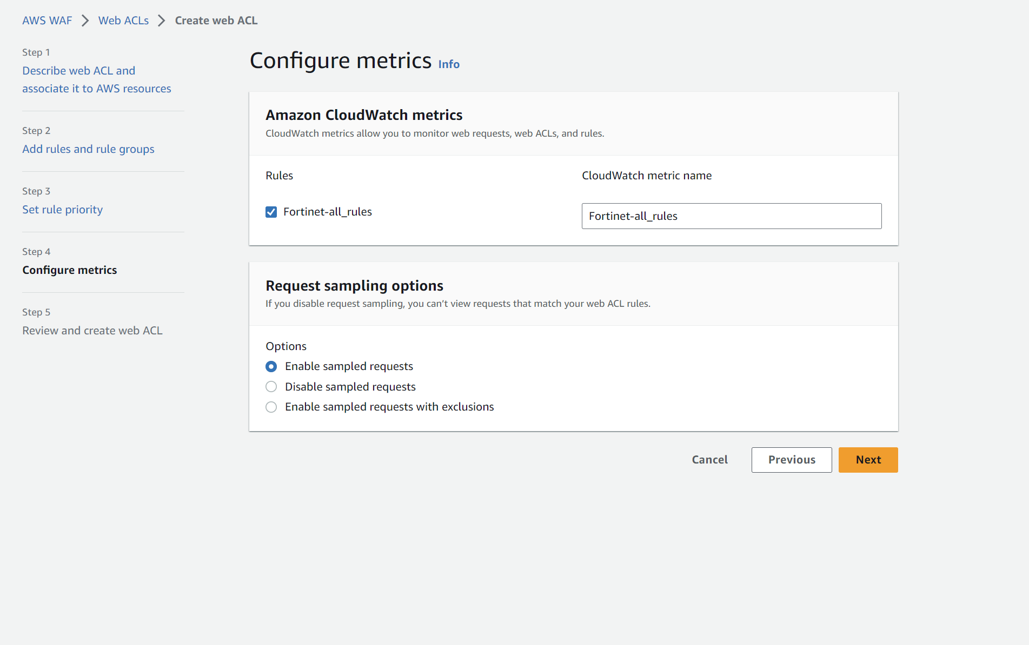
AWS WAF集成Fortinet OWASP TOP 10
如果有多条策略可以调整匹配顺序和策略优先级，以及监控匹配条件

Slide 15
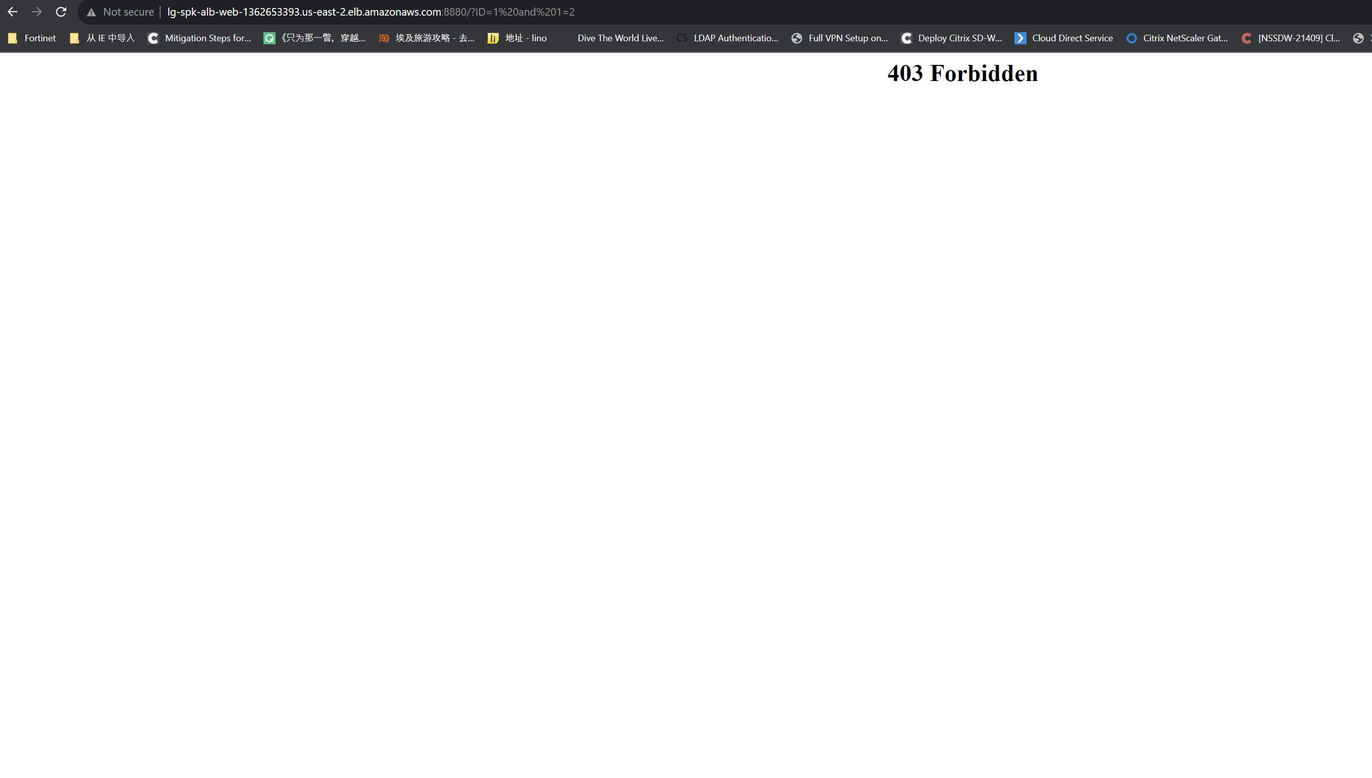
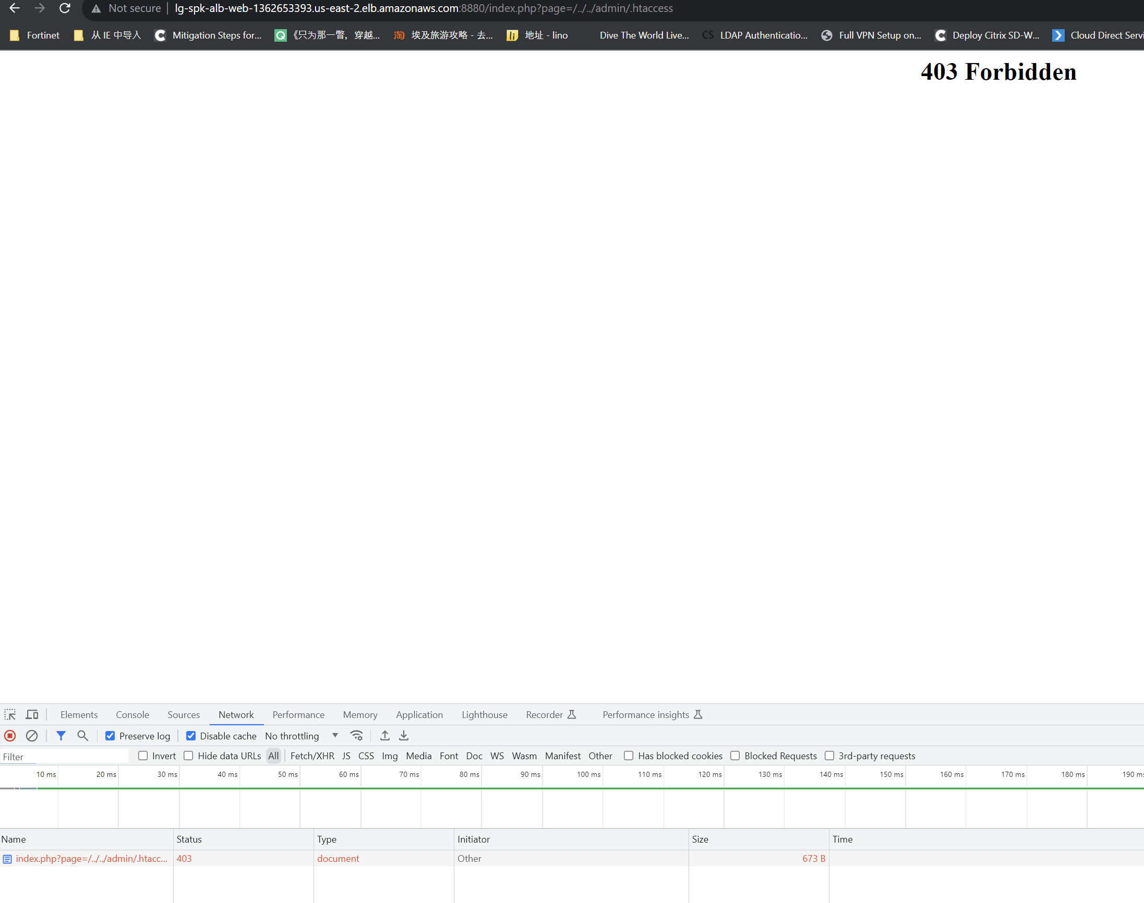
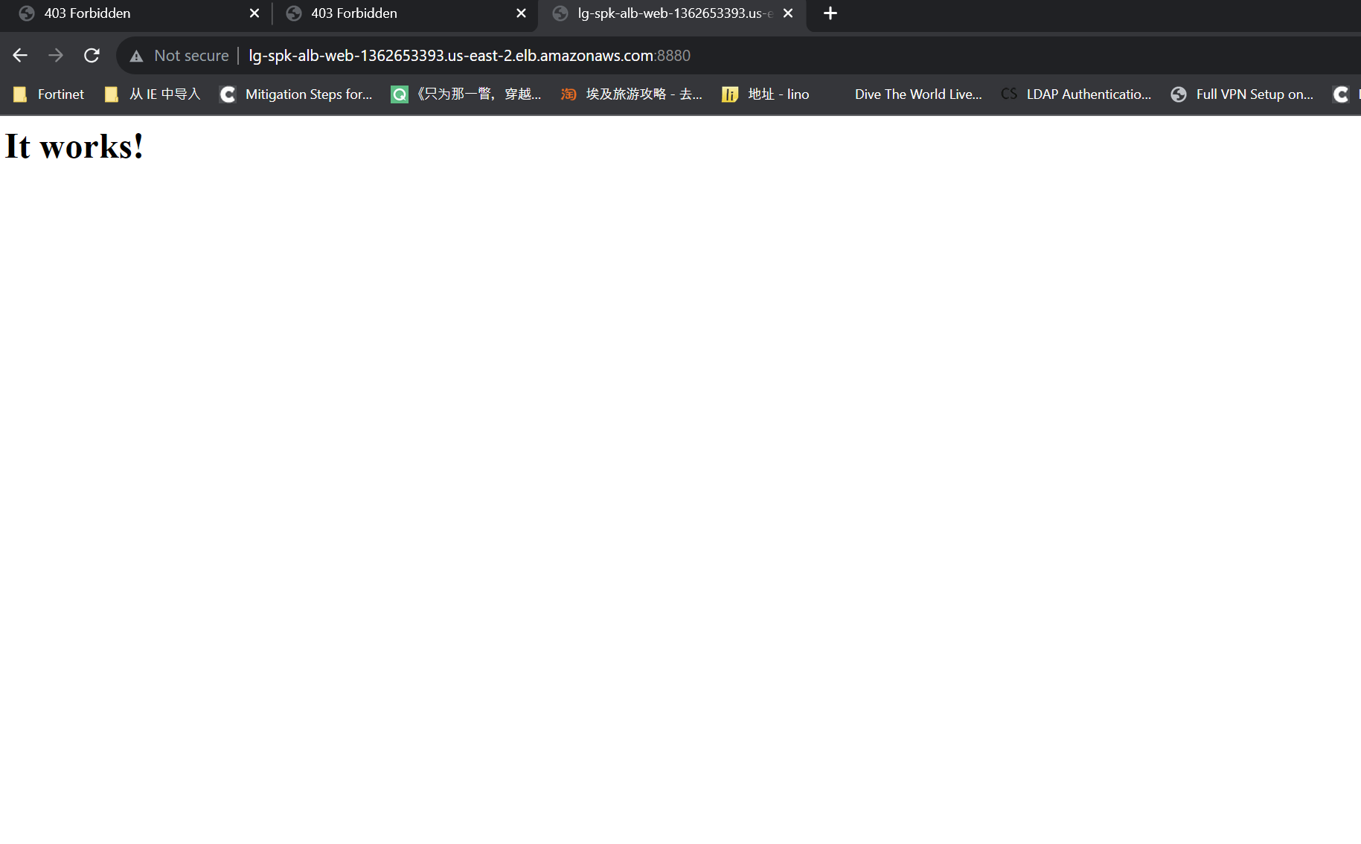
业务验证-1
用SQL注入和文件注入攻击检测防御能力，所有攻击都被成功阻断

Slide 16
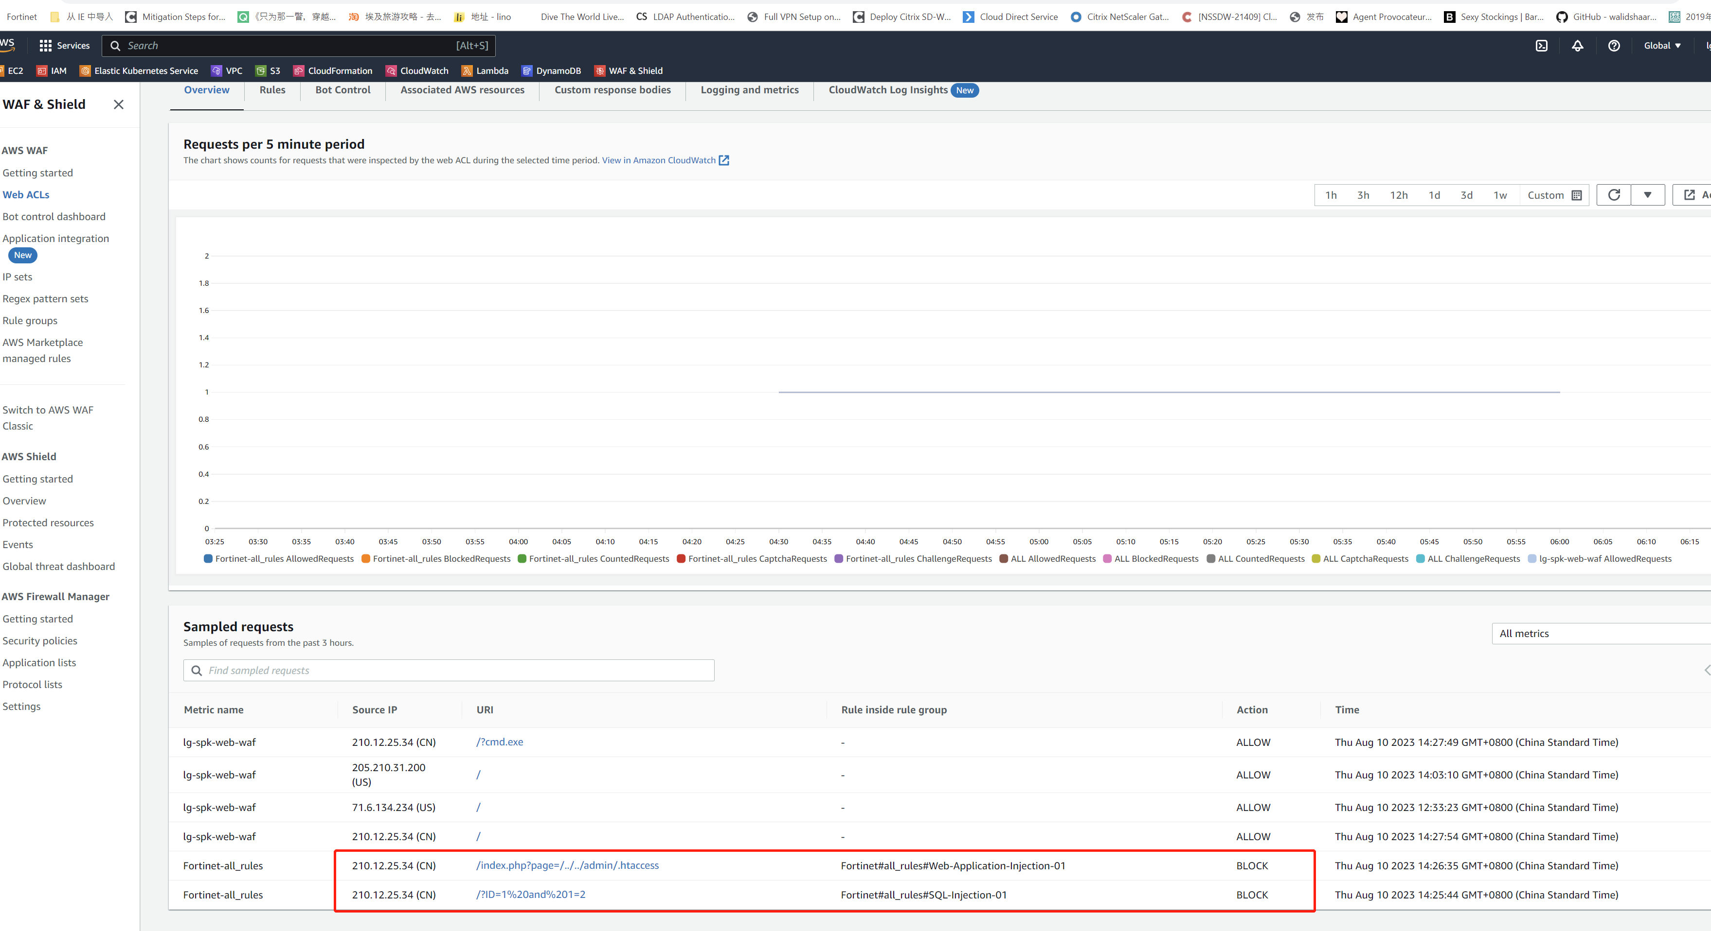
业务验证-2

